Slide 1
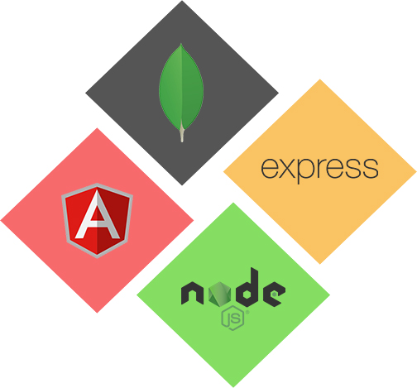
Módulo 5. Node js y Express
Objetivos: Introducción al desarrollo web backend con Node.js y Express
Tema II: Promesas
Recursos:
[Node.js Official Documentation](https://nodejs.org/en/docs/)
[Express.js Documentation](https://expressjs.com/)
https://www.youtube.com/watch?v=1hpc70_OoAg

Slide 2
npm
Es un archivo de software que contiene paquetes que se pueden instalar y usar con Node.js.
Paquetes
Archivo o directorio descrito por un archivo package.json. Este paquete puede ser publicado en el registro de npm.
Módulo
Cualquier archivo o directorio en el directorio node_modules que puede ser importado con require()

Slide 3

Es una carpeta que se va a crear automáticamente cuando trabajemos con npm, donde vamos a tener todos nuestros módulos, todos nuestros archivos y paquetes agrupados y podemos importarlos con require().

Slide 4
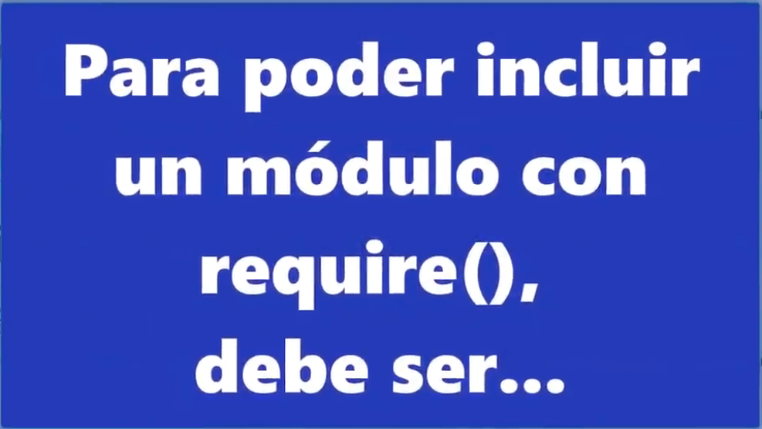

Slide 5
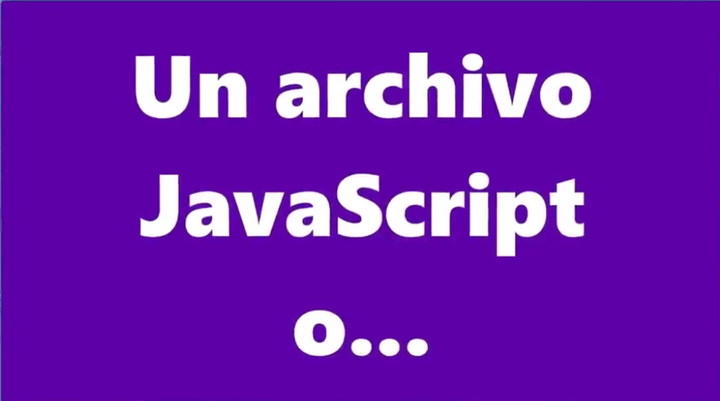

Slide 6
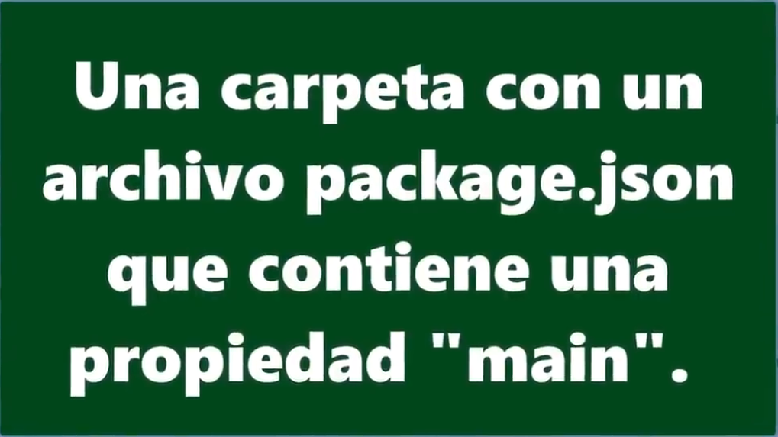

Slide 7
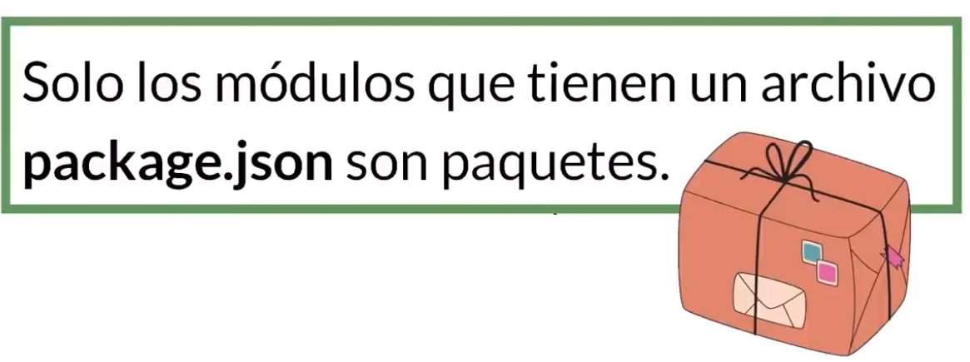

Slide 8
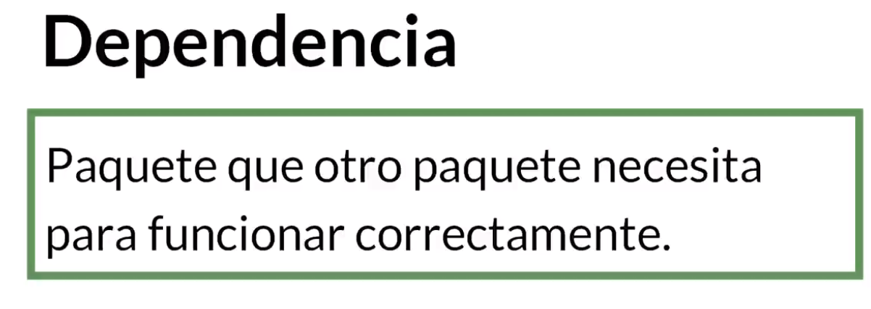
Notes:
Muchas veces un paquete va a necesitar funciones o variables que están definidas en otro paquete y cuando descargamos el primer paquete necesitamos descargar todo lo demás, por lo que vamos a necesitar todas las dependencias.

Slide 9
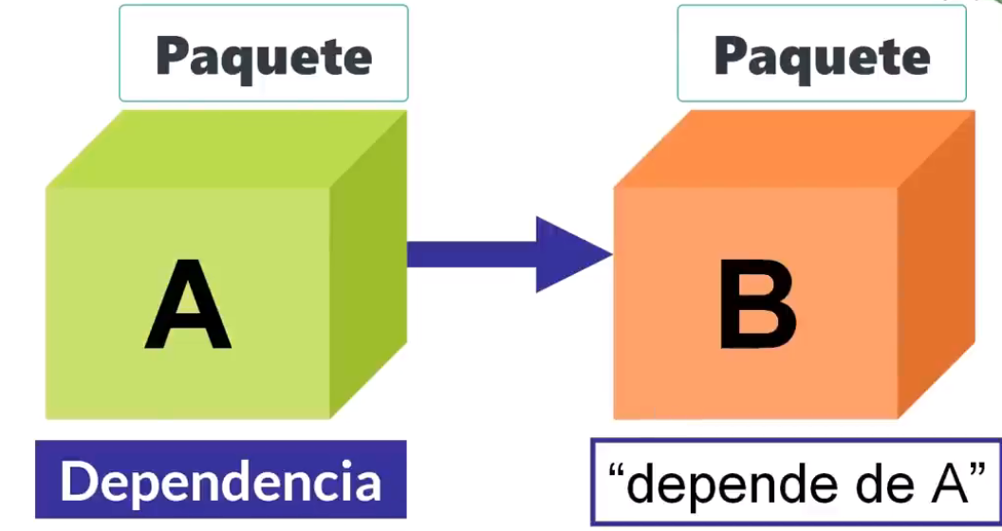
Supongamos que necesitamos instalar el paquete B, lo descargamos y lo incorporamos a nuestro proyecto, pero este paquete a su vez usa funcionalidades del paquete A, entonces debemos instalar el paquete A para que el paquete B funcione correctamente. Así es como defnimos una dependencia “B depende de A”, y “A es una dependencia de B”.

Slide 10
Crear un paquete con npm
Crear el directorio del Proyecto.
Crear un carpeta donde va a estar ubicado nuestro paquete.
Abrir esta carpeta desde VsCode

Slide 11
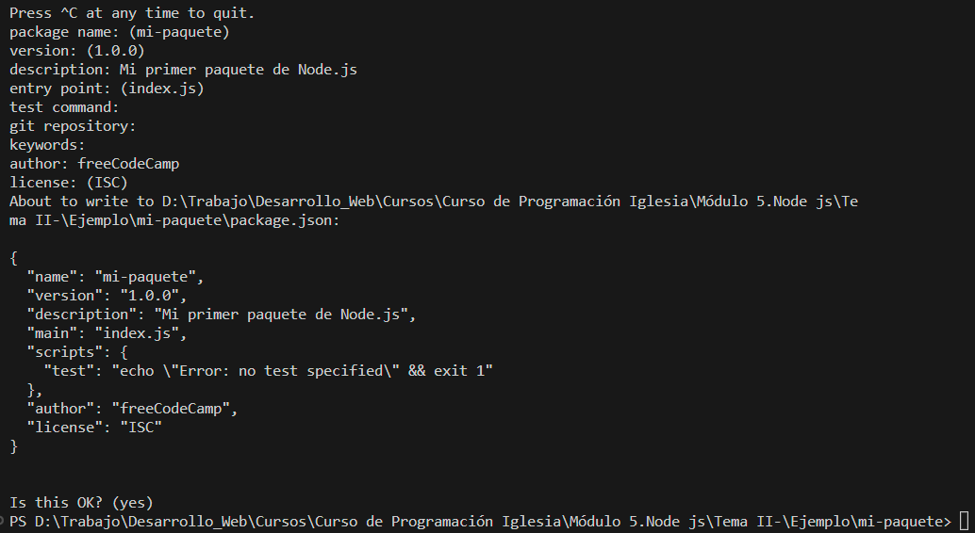
Ejecutar el commando npm init
Muestra una vista previa del resultado.

Slide 12
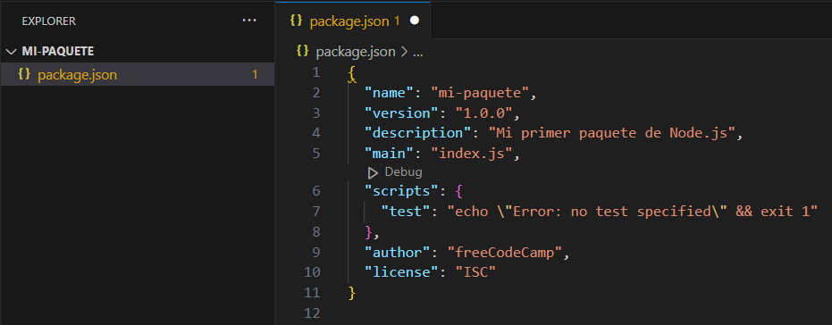
Vemos el contenido que se mostró anteriormente en la vista previa. La sintaxis es muy similar a la declaración de un objeto en JavaScript. La información que se escribe en el terminal no es definitiva, pues podemos modificar el archivo.

Slide 13
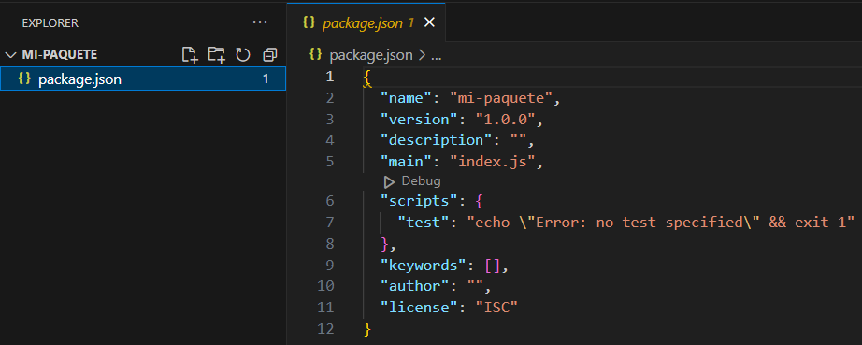
npm init --yes
Con este comando creamos un archivo package.json con todos los valores por defecto que luego podemos modificar.

Slide 14
Este paquete en la realidad tendría uno o varios archivos de código que podemos publicar en npm.
package.json
mi-paquete
archivo1
…
archivo…

Slide 15

Extensión .json
El formato json está basado en la sintaxis de JavaScript.

Slide 16
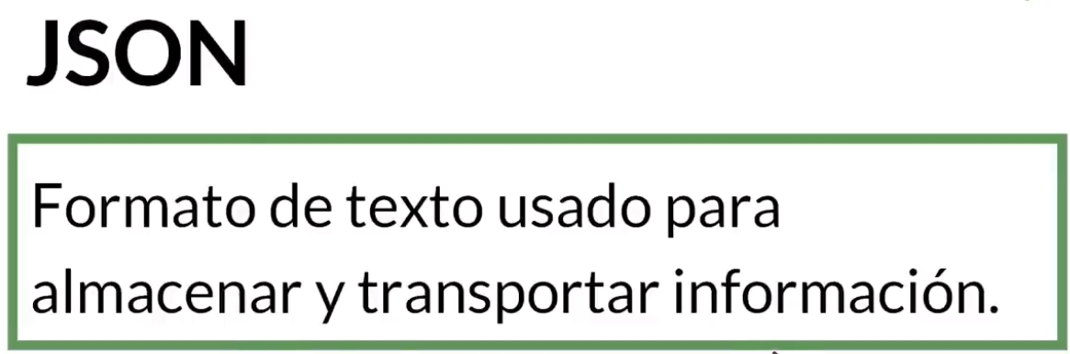

Slide 17
Json
Normalmente se usa en el desarrollo web cuando queremos transmitir información entre el cliente y el servidor.
Está basado en la notación de objetos de JavaScript, pero es solo texto.
Este formato es independiente del lenguaje de programación con e que estamos trabajando, se puede usar con JavaScript, Python, y la mayoría de los lenguajes de programación van a tener una forma de procesar archivos json.

Slide 18

Cuando enviamos información desde el navegador hacia el servidor normalmente presentamos esa información en formato json y así el servidor sabe como interpretarla y como extraer esa información enviada. También el servidor puede responder en formato json al cliente y así podemos en el navegador extraer la información que nos envió el servidor.

Slide 19
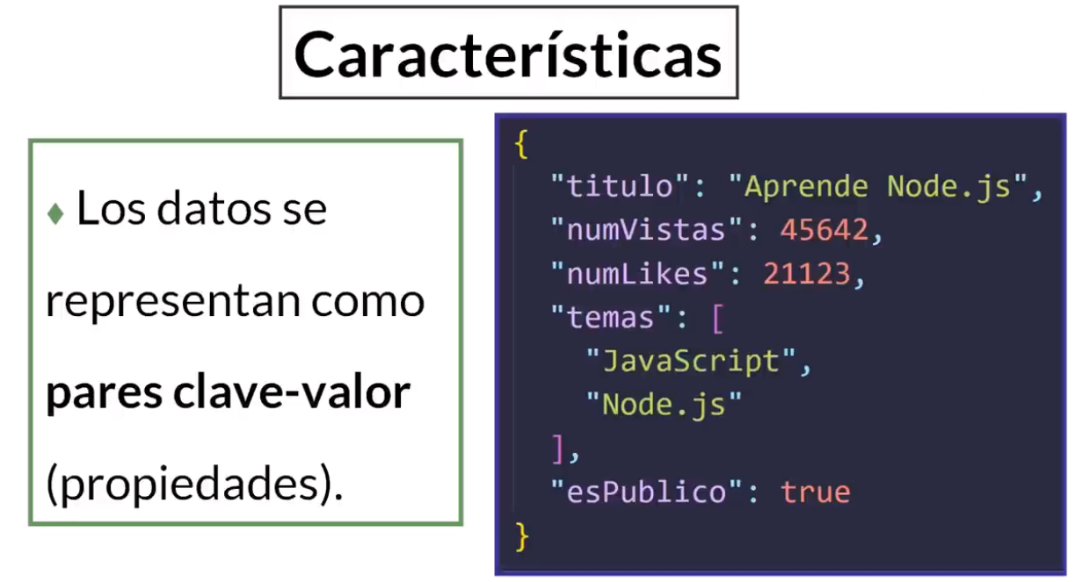
Notes:
Se muestra un archive json que describe un curso.

Slide 20
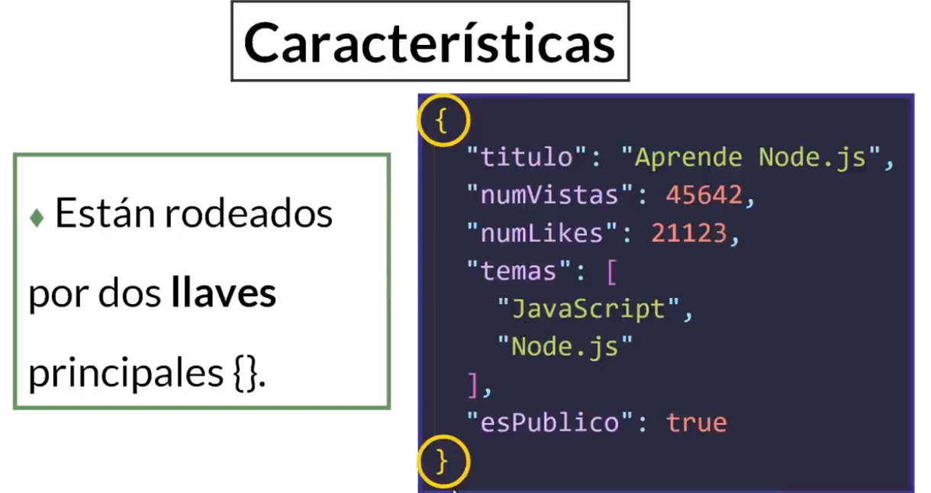

Slide 21
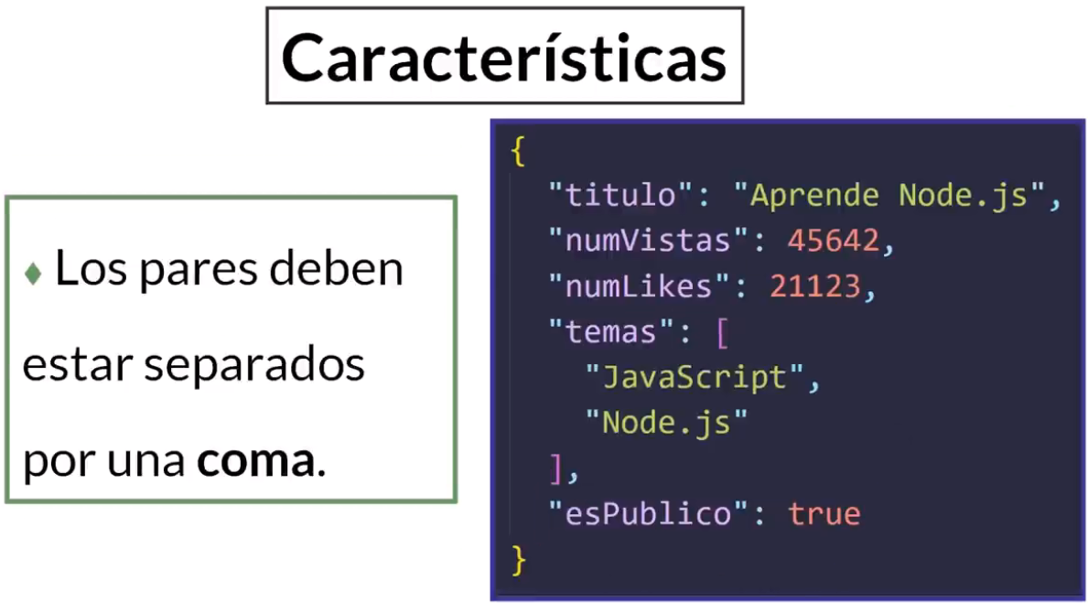

Slide 22
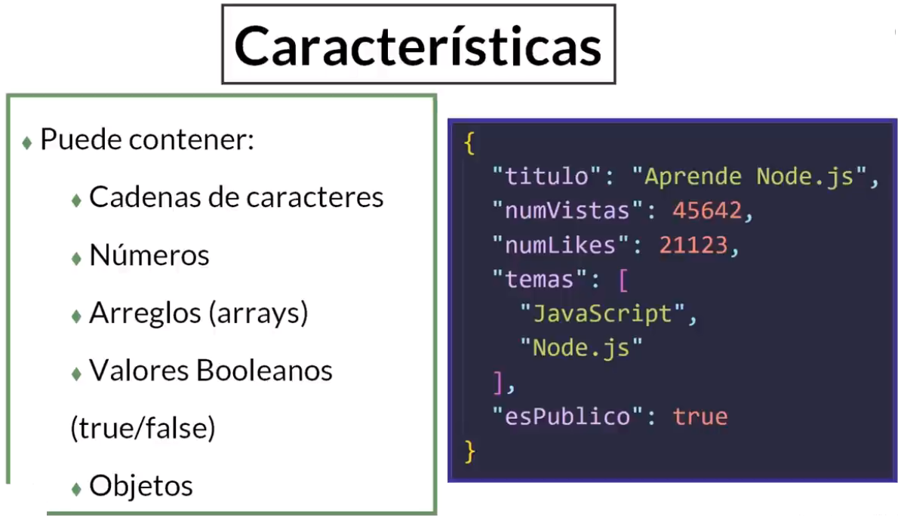
Las claves tienen que ser cadenas de caracteres.

Slide 23

Se puede convertir del formato json a un objeto de JavaScript, con el cual
podemos trabajar en nuestro programa. También Podemos hacer lo opuesto, de un objeto de JavaScript Podemos obtener esa infromación en formato Json para transmitirla.

Slide 24
Enviar la información del archivo json a un objeto en JavaScript

Slide 25
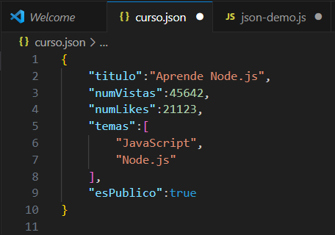
curso.json
Necesitamos incluir esta información en nuestro archivo js.

Slide 26
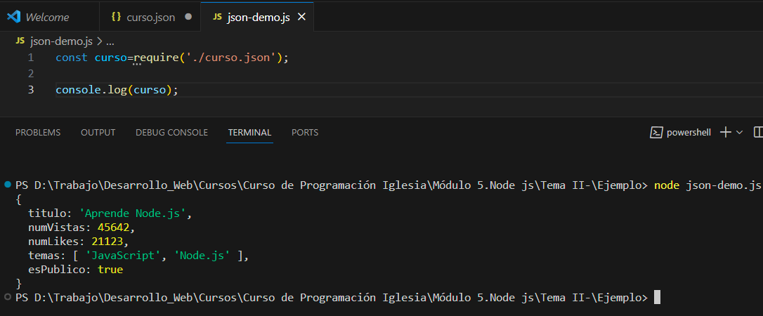
Si queremos mostrar el contenido del archivo…

Slide 27
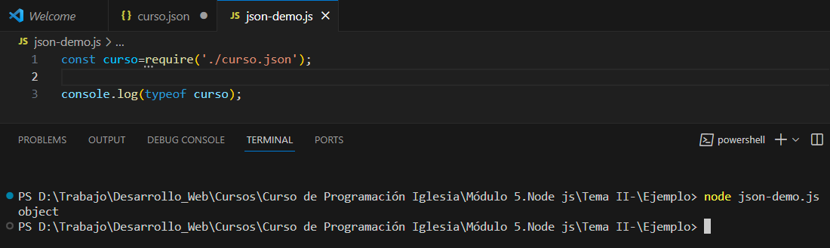
Si mostramos el tipo de dato de curso podemos ver que es un objeto ya que automáticamente cuando importamos ese archivo json, JavaScript lo convirtió a un objeto de JavaScript.
console.log(typeof curso);

Slide 28
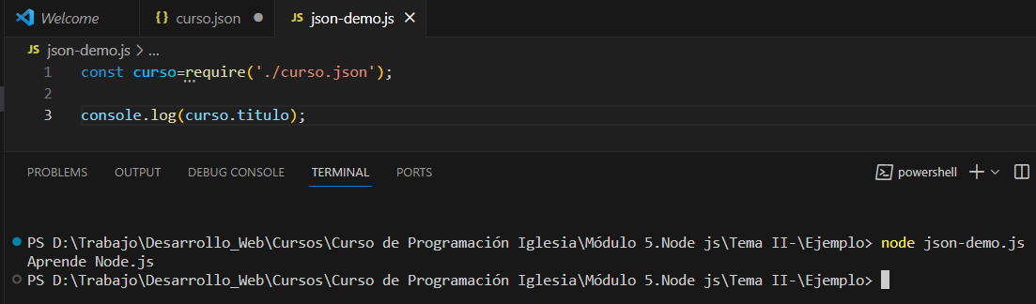
Acceder a la información del objeto
Existe una correspondencia inmediata entre el formato Json y los objetos en JavaScript.

Slide 29

Supongamos que queremos tomar un objeto de JavaScript y convertirlo al formato Json para poder enviar esa información al servidor o poder almacenar esa información en un archivo json

Slide 30
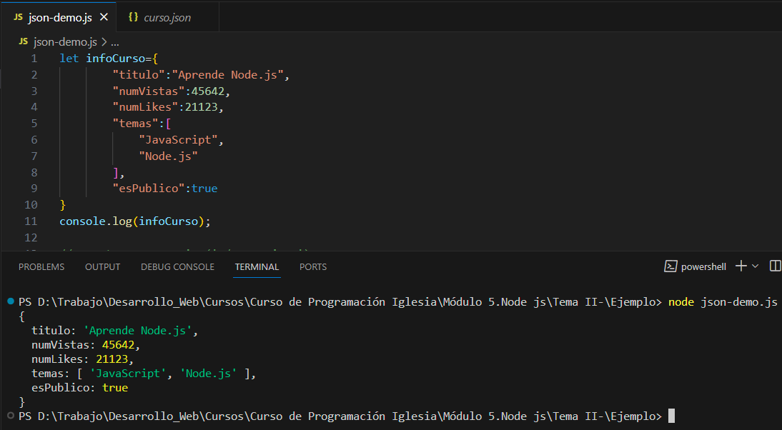
Objeto de JavaScript
Objeto de JavaScript

Slide 31
JSON.stringify();
Se utiliza para convertir el objeto a cadena de caracteres con el formato JSON, porque para escribir la información en el archivo json necesitamos que sea una cadena de caracteres.

Slide 32
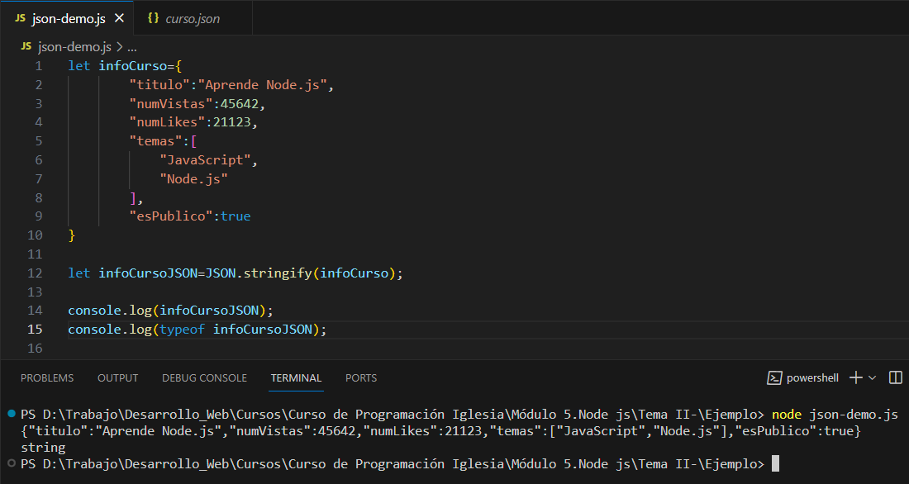
Notes:
Se observa de una forma muy distinta a lo que veiamos antes , no vemos ese formato bien estructurado que veiamos cuando mostrábamos el objeto de JS porque ahora temenos simplemente una cadena de caracteres.

Slide 33
JSON.parse()
Se utiliza para recibir información en formato json y convertirlo a un objeto de JavaScript con el cual podemos trabajar.
Esto es muy poderoso porque transmitir la información como texto es la mejor forma que podemos usar para comunicarnos entre el cliente y el servidor y cuando esa información llega a algunos de los dos extremos de la comunicación , es decir al cliente o al servidor podemos transformarlo en un objeto y acceder a sus propiedades y métodos.

Slide 34
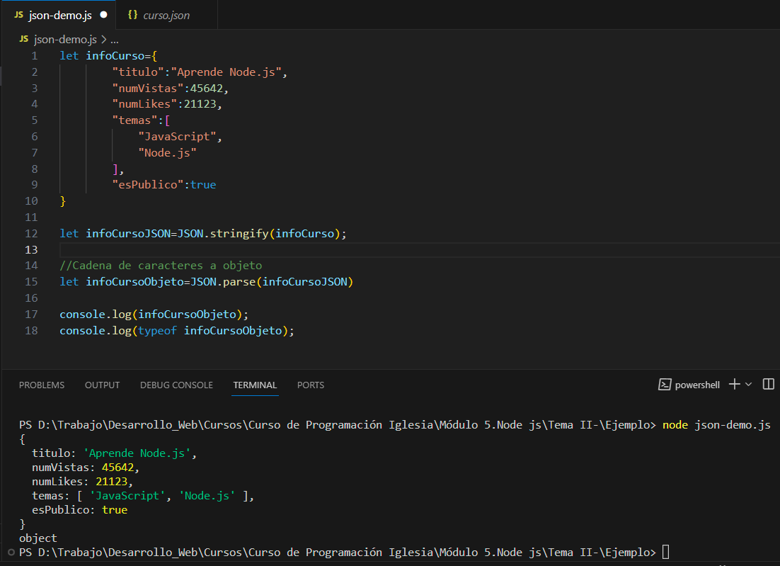

Slide 35
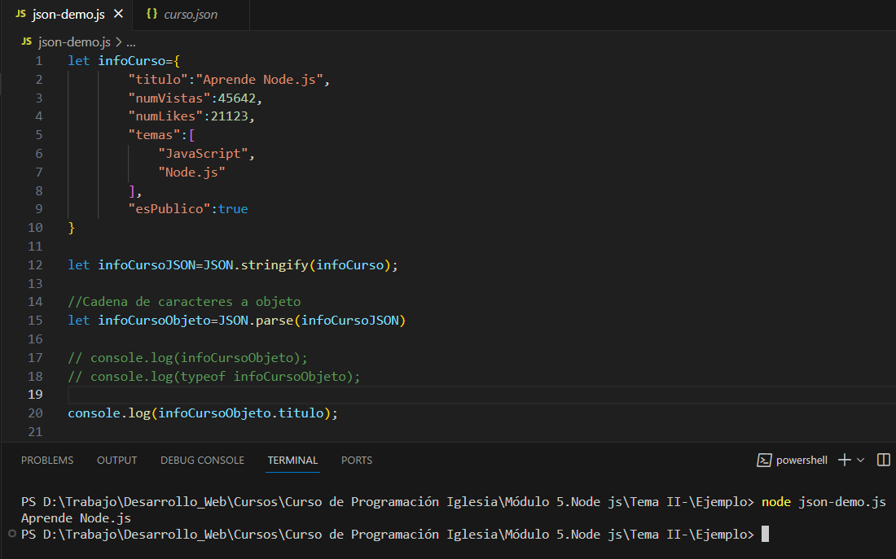
Si queremos mostrar la información del curso…
Podemos usar todos los métodos y propiedades de ese objeto en JavaScript.

Slide 36
Instalar y desinstalar paquetes con npm
Crear el directorio del Proyecto.
Crear un carpeta donde va a estar ubicado nuestro paquete.
Abrir esta carpeta desde VsCode

Slide 37
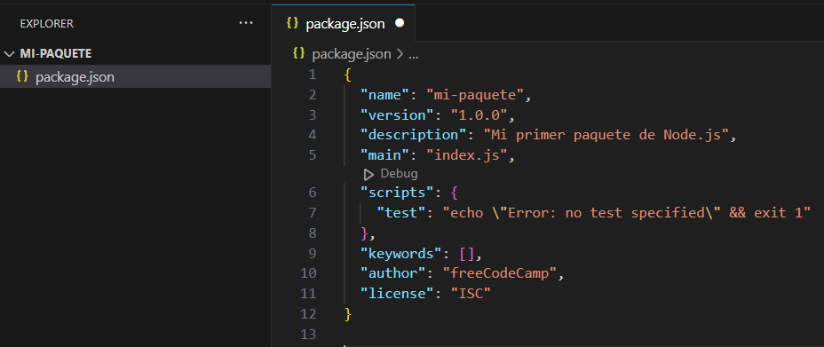
Crear package.json con el commando npm init --yes
Modificamos la descripción y el nombre del autor

Slide 38
Si queremos instalar Express
Express es uno de los frameworks backend más populares para el desarrollo web con Node.js y casi se ha convertido en un estándar para aplicaciones construidas con Node.
Ofrece características robustas, es liviano y permite una rápida implementación, lo que lo hace una excelente opción para crear backends escalables, mantenibles y con alto rendimiento.
Express proporciona una capa adicional que facilita el enrutamiento y el manejo de solicitudes y respuestas HTTP, lo que lo hace ideal para desplegar aplicaciones.

Slide 39
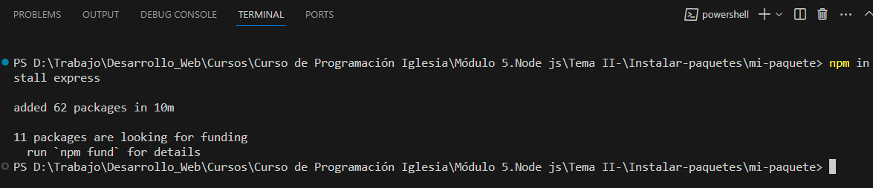
https://www.npmjs.com/package/express
npm install express
Dependencias de Express
Cuando instalamos un paquete normalmente se van a instalar sus dependencias.
Notes:
En ese sitio se muestra la documentación de lo paquetes de los paquetes que podemos instalar con npm.

Slide 40
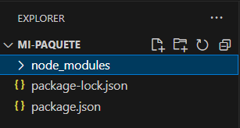
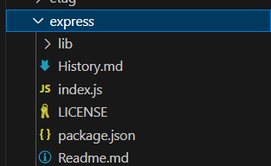
Si vamos a VsCode
Se encuentran todos los paquetes que se instalaron para permitir que Express funcione correctamente.
package-lock.json tiene información sobre el paquete, los cambios y modificaciones que se le han realizado y como se han instalado las dependencias paso a paso

Slide 41
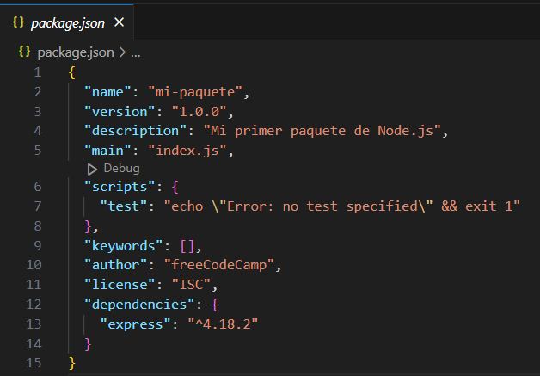
Para verificar que el paquete se instaló correctamente
Express es una dependencia de nuestro paquete porque nuestro paquete va a necesitar Expresss.
El archivo package.json es una descripción del paquete.

Slide 42
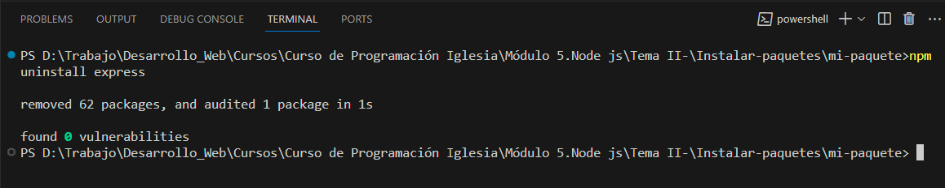
npm uninstall express

Slide 43
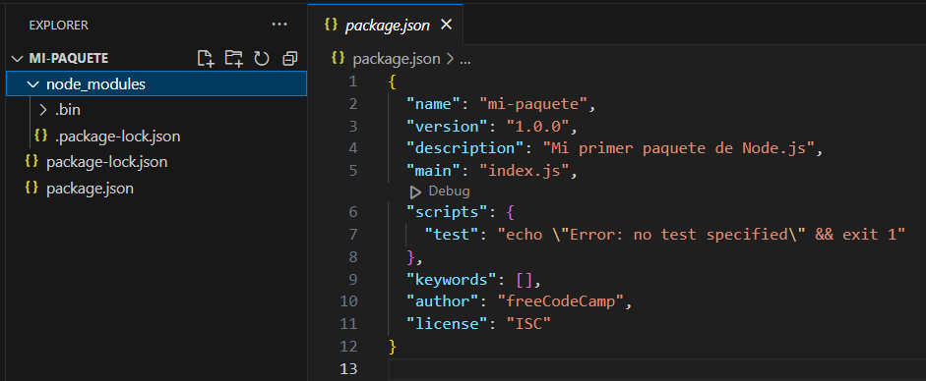
Se elimina la dependencia de express

Slide 44
Instalar una versión específica.
npm install express@4.15.1
Permite a otros desarrolladores trabajar con la misma versión que instalamos para nuestro paquete.
Normalmente otros desarrolladores no van a descargar la carpeta node_modules, la cual no se incluye en los repositorios de GitHub.
Para instalar todo lo que el otro desarrollador ha usado para el proyecto tenemos que incluir el package.json y ejecutar el comando npm install.

Slide 45
npm install
Se instalan todas las dependencias del proyecto que se encuentran en el package.json.

Slide 46
devDependencies
Algunas de las dependencias solo la vamos a utilizar mientras estemos desarrollando la aplicación, no se necesitan cuando la aplicación ya está en vivo.
Esos paquetes podemos guardarlos en una categoría especial, como una dependencia para el desarrollo de la aplicación.
npm install express --save-dev

Slide 47
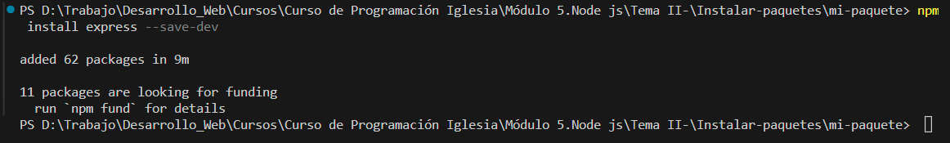
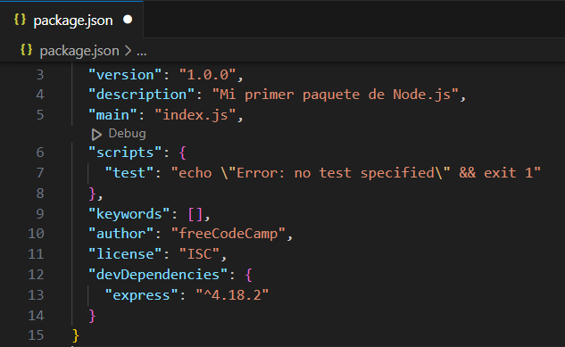

Slide 48
package-lock.json
Se genera automáticamente cuando npm modifica el árbol de node_modules o package.json.
Nos va a permitir un registro del árbol de dependencias que necesita nuestro paquete.
Describe el árbol generado para que futuras instalaciones puedan generar exactamente el mismo árbol, de esta forma otros desarrolladores pueden instalar las mismas dependencias que tú.

Slide 49
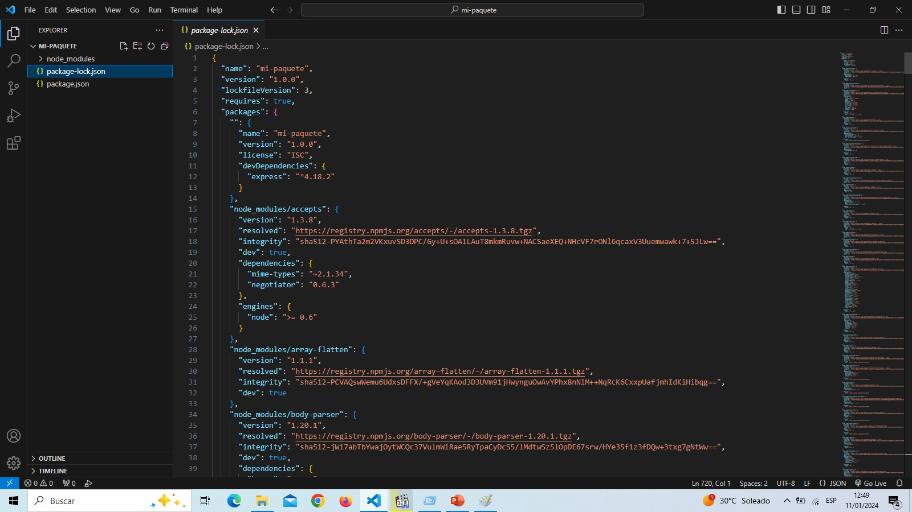
Notes:
Este archivo ofrece una descripción detallada de los módulos instalados.

Slide 50
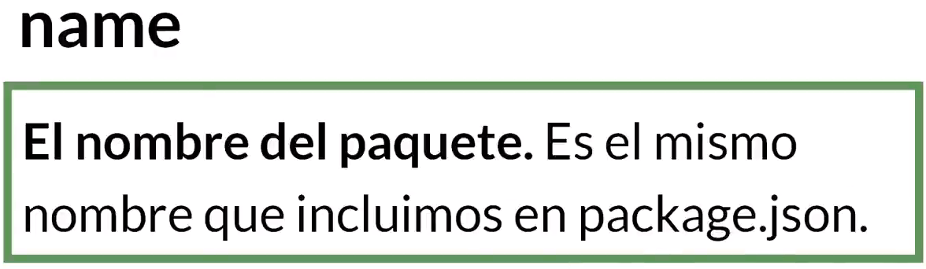

Slide 51
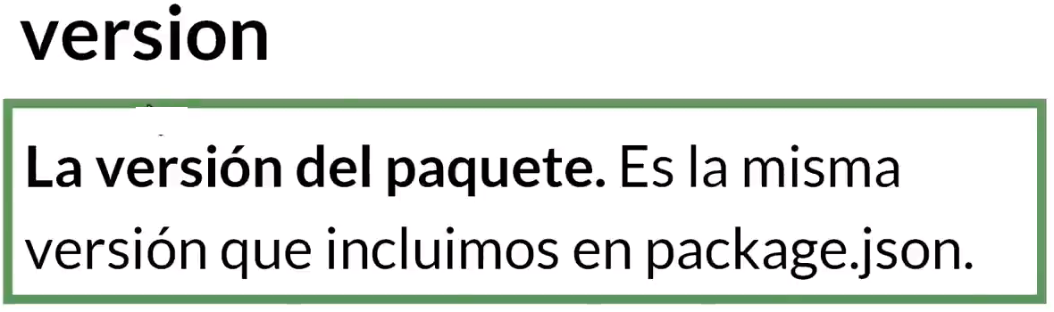

Slide 52
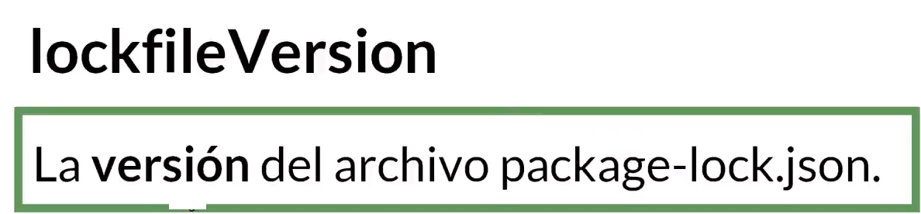

Slide 53
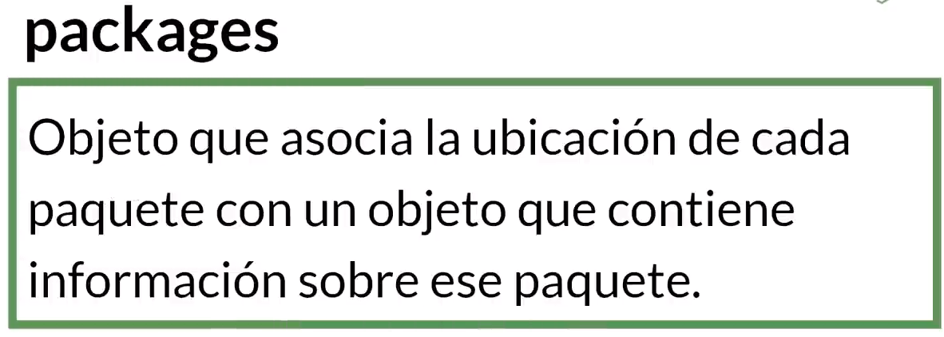

Slide 54
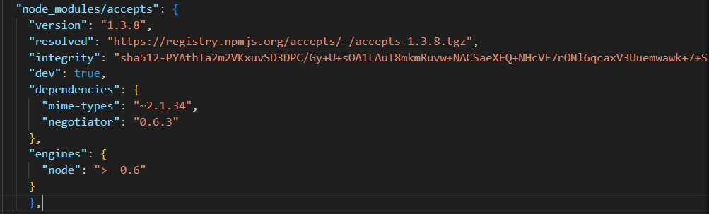
Relaciona la ubicación del paquete accepts que está dentro de la carpeta node_modules con un objeto que describe ese paquete.
Objeto que describe el paquete

Slide 55
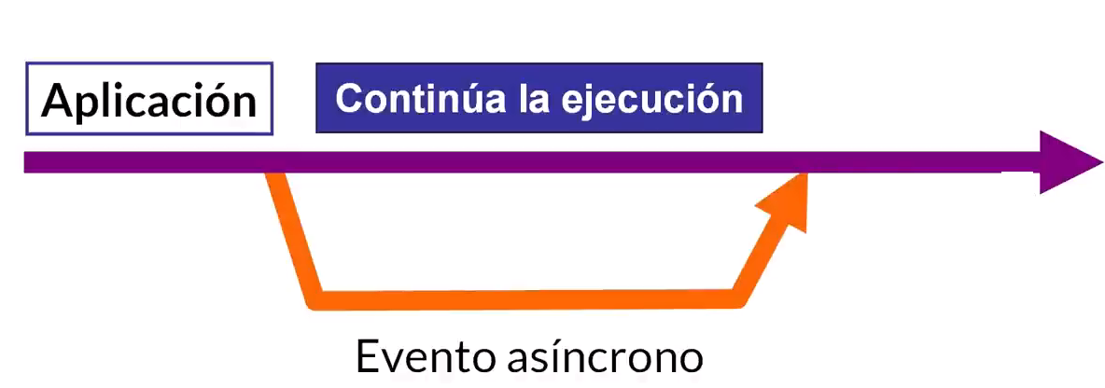
Eventos en Node.js
Notes:
Cuando una aplicación se está ejecutando si ocurre un evento asíncrono, ese evento se ejecuta en paralelo a la ejecución de la aplicación sin bloquearla. El evento se completa y se continua con la aplicación normal luego de procesar ese resultado.

Slide 56
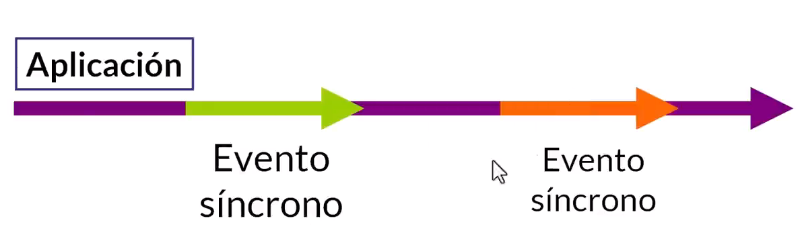
Notes:
Un evento síncrono bloquea la ejecución de la aplicación. Hasta que no se complete todo el proceso que desencadenó ese evento no podemos continuar.

Slide 57
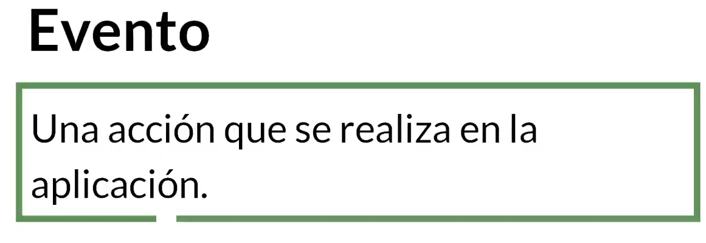
Puede ser que lo realice el usuario al interactuar con la aplicación web, solicitar o agregar información a una base de datos.

Slide 58


Slide 59

En Node.js tenemos un módulo específico que nos permite definir nuestros propios eventos, además de trabajar con los que ya vienen predeterminados: módulo events.

Slide 60
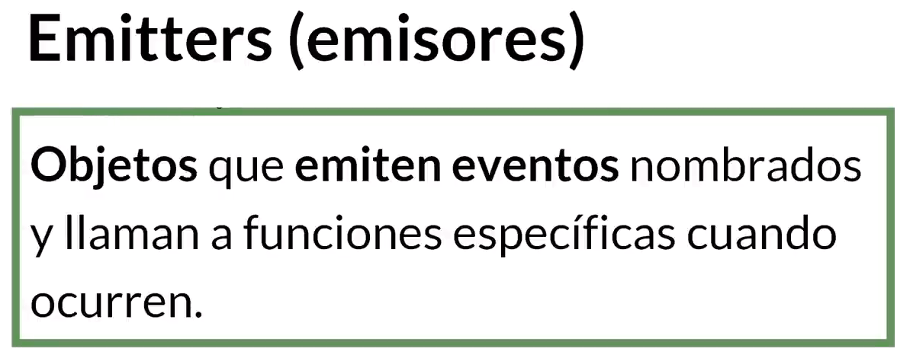

Slide 61
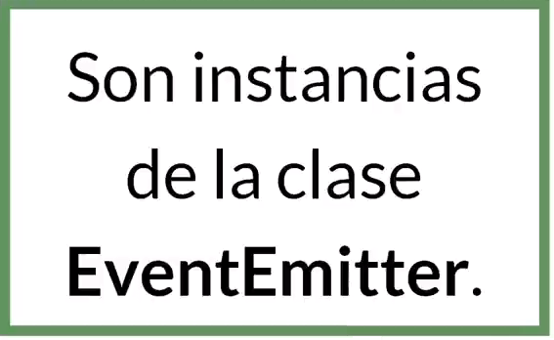
Eventos

Slide 62
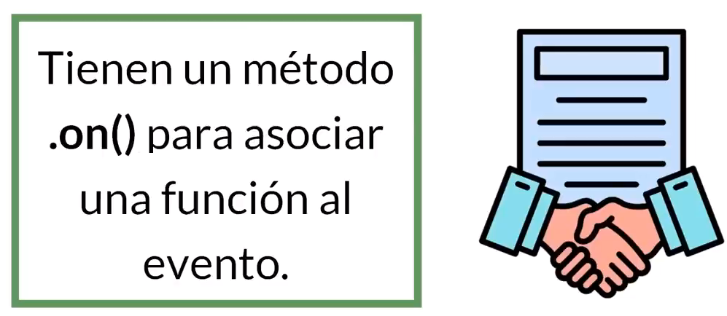
Objetos de la clase EventEmitter

Slide 63


Slide 64

Notes:
Estas funiones también las podemos encontrar como evento listener, pues se usan de forma muy similar porque manejan el evento.

Slide 65
Módulo Events
Para poder crear y definir nuestros propios eventos tenemos el módulo events.
Definir
Emitir
Escuchar

Slide 66
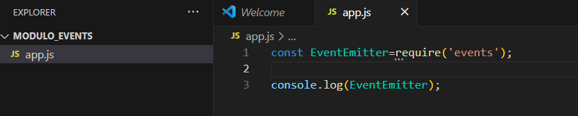
Cómo usar este módulo
Incluir el módulo con require.
El módulo events retorna una clase en lugar de un objeto, por tanto en nuestro código vamos a estar usando una clase y no un objeto.
Notes:
Incluir el módulo con require
El m’odulo events retorna una clase en lugar de un objeto, por tanto en nuestro c’odigo vamos a estar usando una clase y no un objeto.

Slide 67
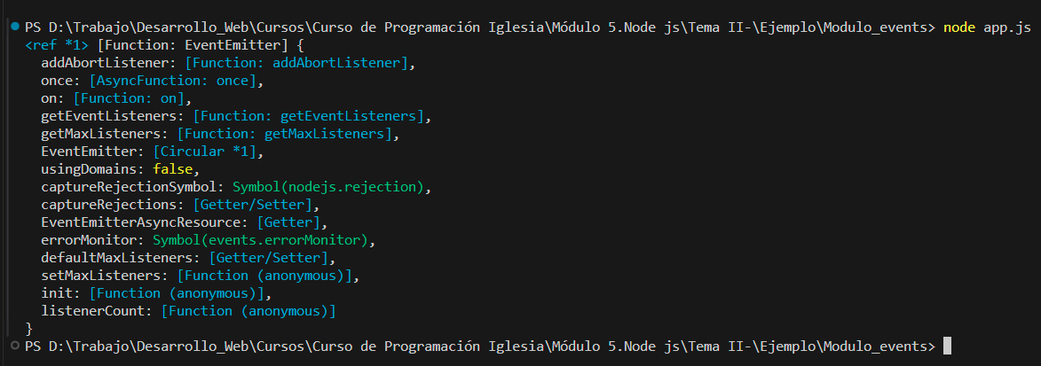
Se observan cada una de las propiedades y métodos de la clase. Vamos a ver que se describe como una función, pero en javascript tenemos clases que están definidas como funciones y que nos permiten crear objetos.

Slide 68
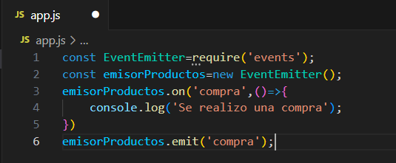
Definir, manejar y emitir eventos
Si no se emite el evento la función no se ejecuta y no se observa ningún resultado
1. Incluir el módulo events.
2. Definimos una constante para crear nuestro emisor de eventos. Se crea una nueva instancia de la clase eventEmitter. Un objeto que nos va a permitir emitir eventos.
3. Se asocia el evento ´compra´ a la función que lo va a manejar gracias al método on(). En este caso estamos usando una función flecha pero puede ser también el nombre de la función que queremos que maneje el evento cuando ocurra. Cuando ocurra una compra en nuestra aplicación queremos mostrar el mensaje “Se realizó una compra”.
Una vez que ya hicimos esa sociación en el emisor podemos emitir el evento.
Cada vez que se emita el evento se va a llamar a la función asociada.

Slide 69
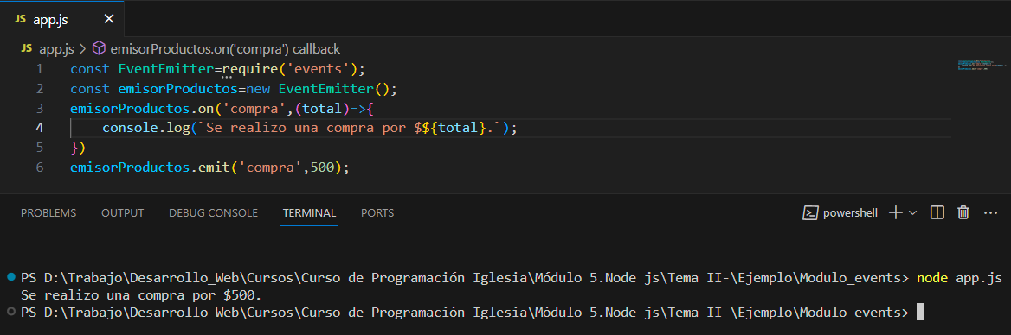
Pasándole parámetros a la función

Slide 70
Generalmente a las funciones que manejan eventos se les denomina Event Handlers. Son funciones que están asociadas a un evento y cuando ocurre el evento se ejecutan.

Slide 71
Promesas
¿Qué es una promesa en la vida real?
Supongamos que estamos desarrollando un proyecto de programación y le decimos a nuestro jefe “prometo que termino este proyecto en un mes”
Dicha promesa solo puede tener 2 conclusiones:
Pasado el mes efectivamente terminas el proyecto , por tanto la promesa fue cumplida.
Durante todo el mes tuviste muchos imprevistos y no pudiste terminar proyecto ,por ende, la promesa no fue cumplida.
No hay otra opción, al cabo de un mes si o si sucederá lo uno o lo otro

Slide 72
Promesas en Javascript
Una promesa es un objeto que representa el eventual resultado (o error ) de una operación asíncrona.
Cuando nosotros iniciamos una operación asíncrona no sabemos cuando va a terminar , ni como va a terminar. No sabemos el resultado ni el mensaje de error que puede ocurrir.
Esta información se va a saber cuando termine el proceso asíncrono.
Notes:
De la misma manera que las promesas funcionan en la vida real lo hacen en javascript, entonces podríamos definir una promesa como:

Slide 73
Cuando estamos interactuando con una aplicación web y hacemos una solicitud al servidor normalmente vamos a trabajar con promesas porque no sabemos cuanto tiempo le va a tomar al servidor retornar esa respuesta y también todo depende de la conexión a Internet y de distintos factores que no podemos controlar. También el servidor puede usar promesas cuando realiza operaciones que no sabemos cuanto tiempo va a tomar.

Slide 74
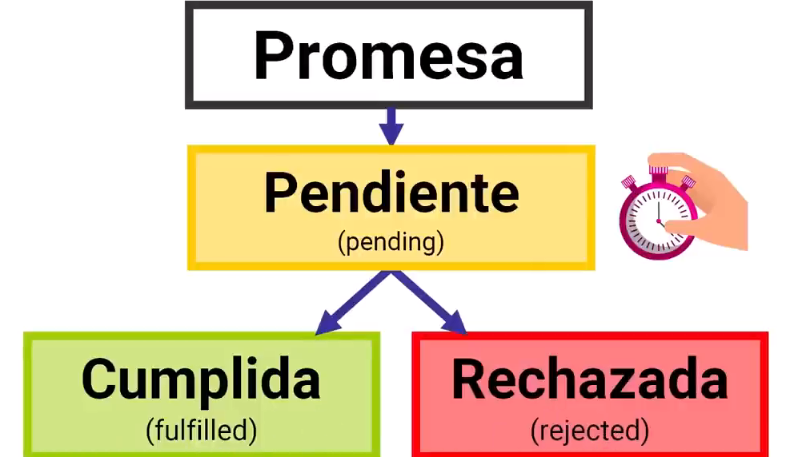
Notes:
La promesa la creamos y cuando se inicia el proceso asíncrono va a estar en el estado pendiente. Porque no sabemos cuanto tiempo va a tomar. Luego transcurre el tiempo y en algún momento cuando se culmine el proceso el estado de la promesa puede ser cumplida o rechazada.

Slide 75
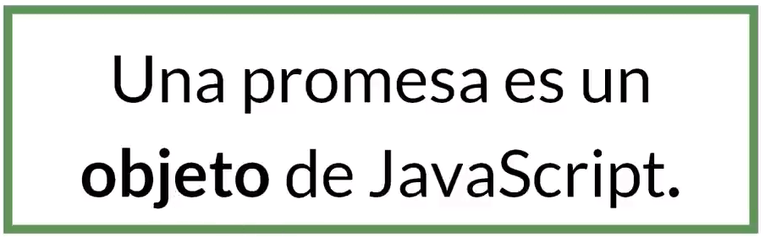
Tiene dos funciones asociadas resolve() que devuelve el valor cuando es exitosa la operación realizada de la tarea asíncrona y reject() cuando la operación arroja algún error.

Slide 76

Callback function es una función que se ejecuta cuando se completa el proceso asíncrono para procesar el resultado. Podemos decir que es una función de respuesta.

Slide 77

Notes:
Similar a como hacíamos con la función setTimeOut que pasábamos una función como argumento.

Slide 78
Las promesas tienen un método .then() que nos permite ejecutar una función cuando la promesa está resuelta u otra si fue rechazada.

Slide 79

Práctica de promesas
Una promesa es un objeto de JavaScript.
Esa promesa debe saber como determinar si el proceso fue exitoso o no, esto se hace pasando una función como argumento.
En esa función vamos a tener dos parámetros que son funciones: resolve y reject.
Estas funciones nos van a permitir determinar si la promesa fue exitosa(resolve) o si fue rechazada (reject).
El primer parámetro del método then hace referencia a la función resolve y el segundo a la función reject.
Si se cumple la promesa el valor que pasamos como parámetro a la función resolve es el que se se va a mostrar al ejecutar el método then.

Slide 80

Notes:
Si modificamos el valor de la propiedad promesa cumplida Podemos ver que la function que se ejecuta es reject. Esto se debe a que la prmesa no fue resuelta y pudimos controlar el error.

Slide 81

Ejemplo1
Tenemos una función flecha, la cual va a retornar una promesa bajo la cual se va a realizar una simulación de un tiempo de demora(proceso asíncrono). Aquí vamos a revisar que si el número 2 es cero se va a rechazar la promesa, ya que no se puede divider entre cero. En caso contrario vamos a tener un resultado y se resuelve esa promesa. Luego exportamos la función.

Slide 82

app.js
Importamos el módulo
Creamos el objeto
Invocamos el método .then() para ver los resultados de la promesa.
Notes:
Importamos el modulo
Creo mi objeto

Slide 83
Ejemplo2
Digamos que tenemos una tienda de pizzas y nuestro sistema de pedidos realiza operaciones asíncronas, puede tomar unos segundos procesar el pedido y la operación también pude fallar si tenemos algún error que no hemos previsto. Digamos que falla el 20% de las veces. Vamos a simular una función para representar estas fallas.

Slide 84

Definimos una variable estatusPedido y le asignamos el valor de la función flecha.
La función va a retornar el estado del pedido (verdadero si se completó adecuadamente o falso sino se completó).
Se utiliza la función Math.random() que genera un número entre 0 y1 y vamos a determinar si ese número es menor que 0.8.
Si el número es mayor de 0.8 indica que no se completa el pedido.
Esto es solo una función para simular la aleatoriedad de la falla, en la vida real no tendríamos que usar esta función sino que la falla o el éxito vendría de un proceso externo con el servidor.

Slide 85


Slide 86

Vamos a representar mi pedido de pizza como una promesa.
Vamos a simular que el proceso es asíncrono con setTimeOut y vamos a ponerle un retraso de 3 s. En la función revisamos si el valor de statusPedido es verdadero entonces decimos que el resultado de la promesa fue exitoso y se pudo agregar el pedido al sistema. Si no indicamos que se produjo un error.

Slide 87
const manejarPedido=(mensajeDeConfirmacion)=>{
console.log(mensajeDeConfirmacion);
}//si la promesa fue resuelta
const rechazarPedido=(mensajeDeError)=>{
console.log(mensajeDeError);
}//si ocurrió un error
miPedidoDePizza.then(manejarPedido,rechazarPedido)

Slide 88


Slide 89


Slide 90
miPedidoDePizza.then((mensajeDeConfirmacion)=>{
console.log(mensajeDeConfirmacion);
})
.catch((mensajeDeError)=>{
console.log(mensajeDeError);
})
Visualmente sabemos que cuando utilizamos el método then() vamos a tener una función para manejar el éxito de la promesa, y cuando usamos catch() vamos a tener una función que va a manejar el rechazo de esa promesa.
En esta sintaxis si se ejecuta el método then no se ejecuta catch.

Slide 91
const manejarPedido=(mensajeDeConfirmacion)=>{
console.log(mensajeDeConfirmacion);
}
const rechazarPedido=(mensajeDeError)=>{
console.log(mensajeDeError);
}
miPedidoDePizza.then(manejarPedido).catch(rechazarPedido);

Slide 92
Ejemplo 3. Encadenar promesas.
Supongamos que estamos desarrollando una tienda virtual y queremos definir una función que va a simular el proceso de solicitar un producto.
Normalmente esta operación sería asíncrona porque no sabemos cuanto tiempo vamos a necesitar para poder completar la solicitud correctamente en la bd y luego retornar esa respuesta al usuario.
Cuando trabajamos con funciones asíncronas es muy común utilizar promesas.

Slide 93
function ordenarProducto(producto)
Dentro de la función definimos lo que queremos realizar. Para simular que estamos realizando un proceso asíncrono vamos a utilizar la función setTimeOut(),la cual nos permite introducir un retraso antes de ejecutar un código. Ese código lo vamos a definir como una función flecha, verificamos que exista el producto, vamos a suponer que el unico producto que temenos es taza , si existe llamamos a resolve porque la promesa se va a completer adecuadamente.

Slide 94

Se crea la promesa dentro de la función y luego se retorna, así el programa puede esperar que esta promesa se complete al momento de llamar a la función con .then().

Slide 95

Vamos a definir otra función procesarPedido. Esta función va a tomar la respuesta de ordenarProducto como parámetro y va a retornar una promesa que en nuestro caso solo se va a cumplir exitosamente.
Esto demuestra que no necesariamente hay que llamar a resolve y a reject.

Slide 96
En nuestro caso debemos realizar los procesos asíncronos en un orden específico, primero temenos que ordenar el producto en el sistema y luego procesamos ese pedido.
Cómo Podemos hacer que estos procesos se ejecuten en un orden específico?
ENCADENANDO PROMESAS

Slide 97

Notes:
Lo primero que debemos hacer es ordenar el producto pasando como argumento el nombre del producto.
Luego invocamos al método then, el cual nos va a permitir obtener la respuesta indicando que la promesa fue exitosa.
Dentro de esa función para que se garantice que luego de que se complete ordenar producto se va a ejecutar a procesar pedido pasando como argumento resuesta,
retornamos procesar pedido.
Cuando retornamos procesar pedido estamos retornando una promesa, lo cual nos va a permitir encadenar la promesa resultante. El valor de respuesta procesada seria “gracias por su compra”.
Se arega una llamada al m’etodo catch por si ocurre algún error.

Slide 98



Notes:
El orden de cada un de los pasos de proceso fue exactamente el que esperábamos. Estamos convirtiendo procesos asíncronos en procesos cuyo orden podemos predecir. Los estamos encadenando. A pesar de que no sabemos que tiempo va a de morar cada uno en realidad, siempre se va a respetar el orden de ejecución que nosotros definimos en esta cadena.

Slide 99

Notes:
Cuando se rechace la primera promesa vamos a ir directamente a catch y se muestra el error, que es el mensaje que escribimos cuando rechazamos la promesa.

Slide 100
Sintaxis async await
Esta sintaxis nos ayuda a trabajar con las promesas que creamos escribiendo un código más conciso. Nos ayuda a escribir código asíncrono como si fuera síncrono, vamos a poder leer línea por línea y saber en que orden se va a ejecutar el código.

Slide 101
Comenzamos con la sintaxis normal de una función y anteponemos async. Esto le va a decir a JavaScript que nuestra función tiene código asíncrono , así que en realidad esa función va a retornar una promesa. Todas las funciones con async retornan una promesa.
async function realizarPedido(producto){}
Luego dentro de la función podemos usar una palabra clave que nos va a permitir detener la ejecución de la función hasta que se complete el proceso asíncrono.

Slide 102
Sabemos que ordenarProducto() es asíncrono por tanto debemos escribir la palabra await antes del proceso. Esta palabra clave va a permitir que esperemos a que este proceso asíncrono se complete antes de continuar la ejecución de la función y siempre se usa junto con aysnc. No se puede usar en una función que no se asíncrona.
const respuesta=await ordenarProducto(producto);
const respuestaProcesada= await procesarPedido(respuesta);

Slide 103
Realizamos el mismo procedimiento que cuando encadenábamos promesas y para detectar cualquier error podemos usar
try{
//escribimos todo el código que podría generar un error
}
catch (error){
//tratamiendo del error
}

Slide 104

Notes:
Todos los pasos se ejecutaron en el orden que los esperábamos.

Slide 105


Slide 106

Cuando encadenamos promesas resulta más complicado visualmente de entender el código y cuando tenemos muchos pasos o muchos procesos encadenados se hace más compleja la lectura del código.
Con async await escribimos el código como si fuera síncrono. Los procesos asíncronos pueden tomar un tiempo en completarse pero se van a ejecutar antes que la siguientes líneas se ejecuten. El proceso se ejecuta en orden.Las funciones asíncronas retornan promesas, por lo que puede llamar al método then y al método catch y trabajar con esa promesa que retorna la función asíncrona.

Slide 107
Se puede utilizar JavaScript asícrono tanto en desarrollo back-end
como en desarrollo front-end , es una herramienta muy útil para
desarrollar aplicaciones web

Slide 108
Ejercicios
Realizar una función que genere un número random entre 0 y 10, cuando el número sea menor o igual 5 la promesa debe ser resuelta, caso contrario debe ser rechazada. Indicar los resultados.

Slide 109
Módulo 5. Node js y Express
Objetivos: Introducción al desarrollo web backend con Node.js y Express
Tema II: Promesas
Recursos:
[Node.js Official Documentation](https://nodejs.org/en/docs/)
[Express.js Documentation](https://expressjs.com/)
https://www.youtube.com/watch?v=1hpc70_OoAg

